Slide 1
ΠΟΛΩΣΗ ΦΩΤΟΣ
Καθ. Α. ΑΡΑΒΑΝΤΙΝΟΣ

Slide 2
Φυσικό Φως
Τα πεδία με εντάσεις Ε (Ηλεκτρικό) και Β (μαγνητικό) ταλαντώνονται σε τυχαίου προσανατολισμού επίπεδα ενώ διατηρούνται πάντοτε κάθετα στην διεύθυνση διάδοσης.
Φυσικό φως ~ τυχαία πολωμένο φως.

Slide 3
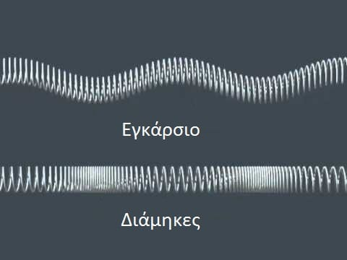
Κατηγορίες ταλάντωσης
Εγκάρσια κύματα
(φως)
Διαμήκη κύματα
(ήχος)

Slide 4
Πόλωση φωτός
Πρόκειται για το φαινόμενο της μετατροπής δέσμης φυσικού φωτός σε δέσμη που οι ταλαντώσεις των πεδίων (Ε, Β) πραγματοποιούνται παράλληλα προς ένα συγκεκριμένο, χαρακτηριστικό επίπεδο.

Slide 5
Πόλωση φωτός
Προσοχή,
Άλλο πράγμα η διεύθυνση ταλάντωσης του ηλεκτρικού πεδίου Ε και άλλο η διεύθυνση διάδοσης του φωτός (πορεία φωτεινής ακτίνας).

Slide 6
Πόλωση φωτός

Slide 7
Πόλωση φωτός
ΓΡΑΜΜΙΚΑ ΠΟΛΩΜΕΝΟ ΦΩΣ :
Το επίπεδο ταλάντωσης (του ηλεκτρικού πεδίου) είναι ΜΟΝΟ ένα.
ΜΕΡΙΚΑ ΠΟΛΩΜΕΝΟ ΦΩΣ :
Τα επίπεδα ταλάντωσης είναι ακριβώς ΔΥΟ και μάλιστα κάθετα μεταξύ τους.

Slide 8
Μηχανικό ανάλογο

Slide 9
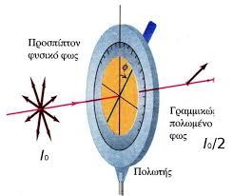
Φυσικό φως σε πολωτή

Slide 10
Φυσικό φως σε πολωτή
Το διερχόμενο φως έχει σταθερή ένταση ανεξάρτητα της θέσης του χαρακτηριστικού επιπέδου του πολωτή.
Η ένταση αυτή είναι ακριβώς η μισή της αρχικής προσπίπτουσας.
Το εξερχόμενο φως είναι τώρα γραμμικά πολωμένο στη διεύθυνση του πολωτή.

Slide 11
Γραμμικά φίλτρα κάθετα

Slide 12
Γραμμικά φίλτρα κάθετα

Slide 13
Πολωτής - Αναλύτης

Slide 14
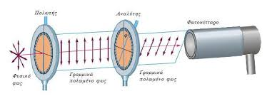
Νόμος του Malus
I = I_{ο} cos² (φ)

Slide 15
Πόλωση από ανάκλαση

Slide 16
Πόλωση από ανάκλαση
Για συγκεκριμένη γωνία προσπτώσεως πραγματοποιείται ΟΛΙΚΗ ΠΟΛΩΣΗ της ανακλώμενης στη γυάλινη επιφάνεια φωτεινής ακτίνας.
Η ΟΛΙΚΗ ΠΟΛΩΣΗ συμβαίνει όταν η ανακλώμενη και η διαθλώμενη ακτίνα είναι μεταξύ τους κάθετες.

Slide 17
Πόλωση από ανάκλαση
Στην ΟΛΙΚΗ ΠΟΛΩΣΗ αποδεικνύεται ότι ισχύει : εφθ = n και διότι n = 1.5 (ο μέσος δ.δ. για το γυαλί) η γωνία προσπτώσεως θ είναι ίση με 57 ^{ο} . Η γωνία θ ονομάζεται γωνία Brewster.
Πόλωση δεν προκύπτει από ανακλάσεις σε μεταλλικές επιφάνειες.

Slide 18
Πόλωση από ανάκλαση

Slide 19
Πόλωση από σκέδαση

Slide 20
Πόλωση από σκέδαση
Η σκέδαση Rayleigh του φωτός πραγματοποιείται στα μόρια οξυγόνου (Ο₂) και αζώτου (Ν₂) της ατμόσφαιρας.
Τα μόρια αυτά έχουν πολύ μικρές διαστάσεις της τάξεως των 0.2nm.

Slide 21
Πόλωση από σκέδαση
Απ’ ευθείας παρατήρηση ήλιου : Το φως δεν είναι πολωμένο (πρόκειται για φυσικό φως).
Κατακόρυφη παρατήρηση : Το φως είναι γραμμικά πολωμένο.
Οριζόντια παρατήρηση : Το φως είναι γραμμικά πολωμένο.

Slide 22
Τρόποι πόλωσης
Πρόκειται για 4 διαφορετικούς τρόπους :
Εκλεκτική απορρόφηση (διχρωϊκά υλικά).
Ανάκλαση σε μη μεταλλικές επιφάνειες (π.χ. νερό, χιόνι, γυαλί κ.α.).
Σκέδαση σε μικροσκοπικά σωμάτια.
Διπλές διαθλάσεις (χαλαζίας).

Slide 23
Φωτογράφιση θάλασσας

Slide 24
Φωτογράφιση ουρανού

Slide 25
Φωτογράφιση ουρανού
Το φως που προέρχεται από τα σύννεφα (τυχαίες ανακλάσεις) δεν είναι πολωμένο.
Αντίθετα, το φως από περιοχές του ανοικτού ουρανού είναι πολωμένο (σκεδάσεις) και έτσι μπορεί να μειωθεί με την κατάλληλη βοήθεια ενός πολωτή.
Έτσι, βελτιώνεται η αντίθεση στην εμφάνιση του σύννεφου.

Slide 26
Ουράνιο τόξο - πόλωση

Slide 27
Ουράνιο τόξο - πόλωση
Η διεύθυνση της πόλωσης του φωτός που προέρχεται από το ουράνιο τόξο είναι εφαπτομενική του κυκλικού του ίχνους.

Slide 28
Ουράνιο τόξο - πόλωση

Slide 29
Ουράνιο τόξο - πόλωση

Slide 30
Πολωτικά γυαλιά

Slide 31
Πολωτικά γυαλιά

Slide 32
Πόλωση
Ο ανθρώπινος αμφιβληστροειδής (όπως άλλωστε και ένας φωτογραφικός αισθητήρας) δεν μπορεί να διαπιστώσει εάν το φως που τον ευαισθητοποιεί είναι πολωμένο ή όχι.
Όμως, έντομα (π.χ. μέλισσες), γαρίδες αλλά και τα χταπόδια «αναγνωρίζουν» το πολωμένο φως και το αξιοποιούν.

Slide 33
Octapus joubini
Ανιχνεύει μικρές διακυμάνσεις στη πόλωση και έτσι μπορεί να επικοινωνεί με ένα άλλο χταπόδι.

Slide 34
Κυκλικά πολωμένο φως
Η κορυφή της έντασης Ε του ηλεκτρικού πεδίου βρίσκεται σε ελικοειδή γραμμή στο χώρο και έτσι η προβολή του σε κάθετο προς την διεύθυνση διάδοσης επίπεδο είναι κύκλος.
Στη φύση δύσκολα βρίσκεται κυκλικά πολωμένο φως (σκαραβαίος).

Slide 35
Κυκλική πόλωση

Slide 36
Σκαραβαίος - πόλωση

Slide 37
Σκαραβαίος - πόλωση

Slide 38
Φωτογραφικά πολωτικά
Δεν φαίνεται να υπάρχει αξιόπιστο λογισμικό που να προσομοιώνει επακριβώς τη δράση ενός φίλτρου πόλωσης.

Slide 39
Φωτογραφικά πολωτικά
Γραμμικά φίλτρα (PL, linear polarizers)
Χρησιμοποιούνται σε SLR, χειροκίνητης εστίασης φωτογραφικές μηχανές ή και στις τηλεμετρικές μηχανές.
Φίλτρα κυκλικής πόλωσης (PL - CIR)
Χρησιμοποιούνται σε σύγχρονες μηχανές με συστήματα αυτόματης εστίασης αλλά και φωτομέτρησης.

Slide 40
Φίλτρα κυκλικής πόλωσης
Πρόκειται για σύστημα από δυο κρυσταλλικά, πολωτικά φίλτρα. Το ένα είναι γραμμικός πολωτής ενώ το άλλο κυκλικός. Δημιουργεί γραμμικά πολωμένο φως χωρίς όμως μεταβολή στην έντασή του.
Αυτή η σταθερότητα στην ένταση εξασφαλίζει την σωστή φωτομέτρηση.

Slide 41
Φίλτρο PL - CIR

Slide 42
Μειονεκτήματα πολωτικών
Συνήθως μεγαλύτερες εκθέσεις.
Η επιλογή της σωστής θέσης του πολωτικού καθυστερεί την λήψη.
Δυσκολία χρήσης σε πανοραμικές φωτογραφίες.

Slide 43
Μειονεκτήματα πολωτικών
Αύξηση του κορεσμού στα χρώματα.
Σε συγκεκριμένες περιπτώσεις (π.χ. ουράνιο τόξο) αλλοιώνεται σημαντικά η θεματολογία.
Όχι καθαρό πολωτικό φίλτρο σημαίνει μείωση ποιότητας στη φωτογραφία.

Slide 44
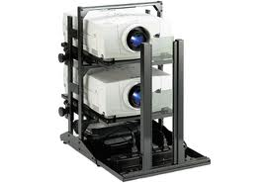
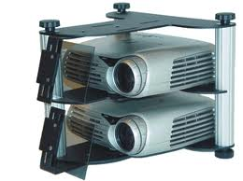
Πόλωση και στερεοσκοπία

Slide 45
Δια δραστικές οθόνες

Slide 46
Οθόνες υγρού κρυστάλλου

Slide 47
Οθόνες υγρού κρυστάλλου

Slide 48
Liquid Crystal Displays
ΧΩΡΙΣ ΠΕΔΙΟ : Το φως πολώνεται και ενώ περιστρέφεται διέρχεται από τον πολωτή, ανακλάται και φωτίζει το πεδίο.
ΜΕ ΠΕΔΙΟ : Τα μόρια διατάσσονται παράλληλα και έτσι δεν περιστρέφουν το επίπεδο πόλωσης. Δεν υπάρχει ανάκλαση με τελικό αποτέλεσμα σκοτάδι.

Slide 49
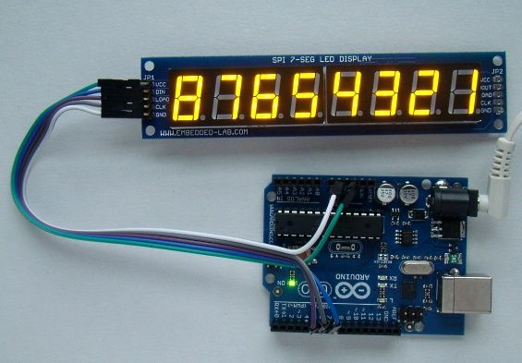
Συνδυασμοί 7 στοιχείων

Slide 50
Οθόνες υγρού κρυστάλλου

Slide 51
Χρώματα από πόλωση

Slide 52
Πόλωση - Ερωτήσεις
Τι μπορεί να φανερώνει η πόλωση για τη φύση του φωτός ;
Σε τι διαφέρει ένα πολωτικό από ένα έγχρωμο φωτογραφικό φίλτρο ;
Γιατί το φως από το ουράνιο τόξο παρουσιάζει πόλωση ; Που οφείλεται ;
Πως προσδιορίζεται πρόχειρα ο άξονας πόλωσης ενός φύλλου polaroid ;

Slide 53
Πόλωση - Ερωτήσεις
Η πόλωση είναι μια χαρακτηριστική ιδιότητα όλων των κυμάτων ή όχι ;
Τι ποσοστό της συνήθους ορατής ακτινοβολίας διέρχεται από ένα φίλτρο polaroid ;
Αναφέρατε μερικά μειονεκτήματα από την χρήση πολωτικών, προστατευτικών γυαλιών.

Slide 54
Πόλωση - Ερωτήσεις
Γιατί το φως διέρχεται από ζευγάρι πολωτικών με τους άξονες παράλληλους αλλά δεν διέρχεται όταν αυτοί είναι κάθετοι μεταξύ τους ;
Οδηγός αυτοκινήτου θέλει να φορέσει πολωτικά γυαλιά. Ποιος προτείνετε να είναι ο άξονας της πόλωσης ; Οριζόντιος ή κατακόρυφος ;

Slide 55
Ευχαριστώ πολύ
για
την προσοχή σας

